Slide 1
ỦY BAN NHÂN DÂN QUẬN 12
PHÒNG GIÁO DỤC VÀ ĐÀO TẠO
TIẾNG VIỆT
LỚP 5

Slide 2
TẬP LÀM VĂN - LỚP 5
Bài : Luyện tập tả cảnh

Slide 3
VÒNG QUANH QUẬN 12

Slide 4
VÒNG QUANH QUẬN 12

Slide 5
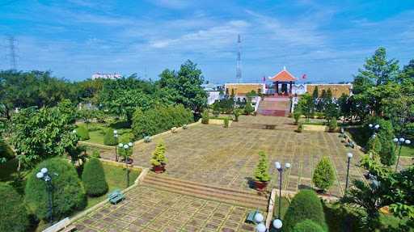

Slide 6
VÒNG QUANH QUẬN 12

Slide 7
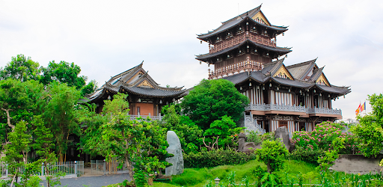

Slide 8
VÒNG QUANH QUẬN 12

Slide 9
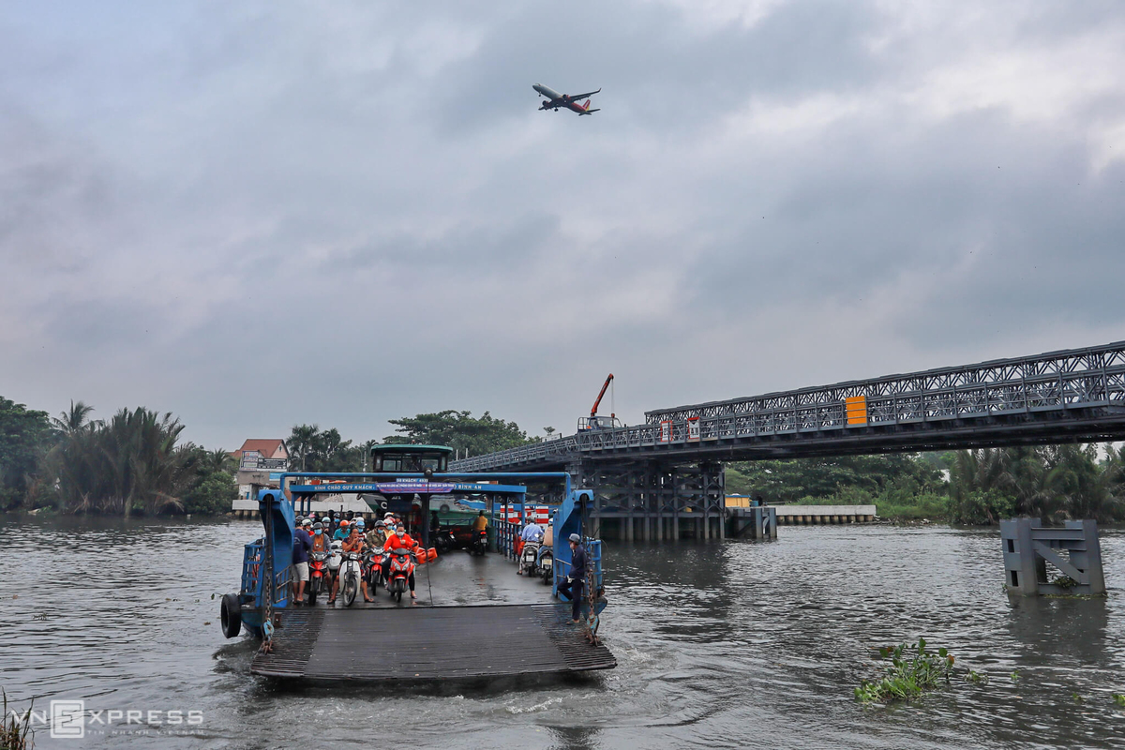

Slide 10
VÒNG QUANH QUẬN 12

Slide 12
VÒNG QUANH QUẬN 12

Slide 13
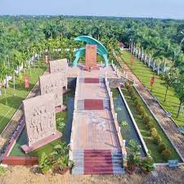

Slide 14
VÒNG QUANH QUẬN 12

Slide 15
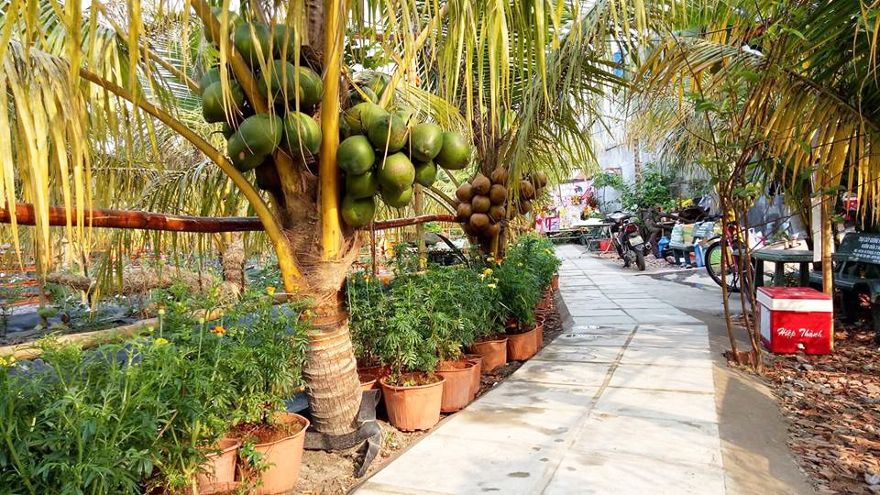

Slide 16
Tập làm văn
Luyện tập tả cảnh
(Cảnh đẹp ở địa phương)

Slide 17
Tập làm văn
Luyện tập tả cảnh
(Cảnh đẹp ở địa phương)
Bài 1: Lập dàn ý miêu tả cảnh đẹp ở địa phương em.

Slide 18
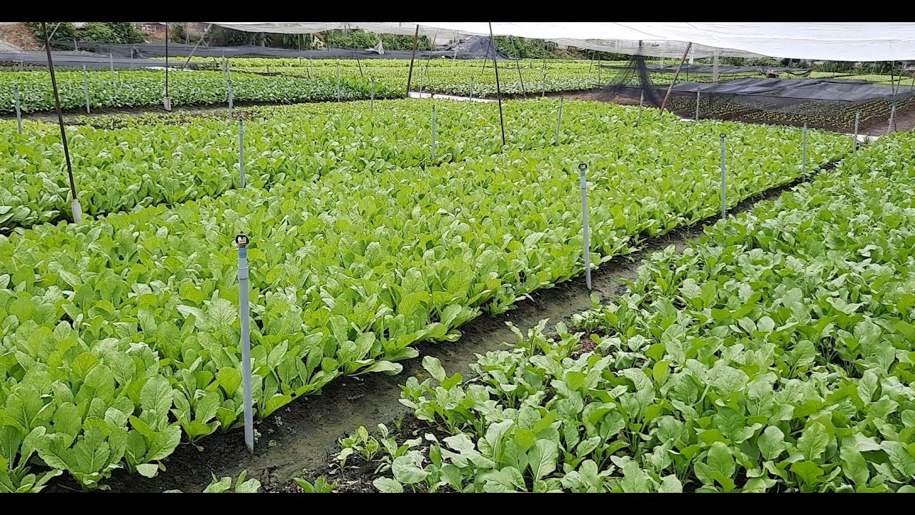

Slide 19
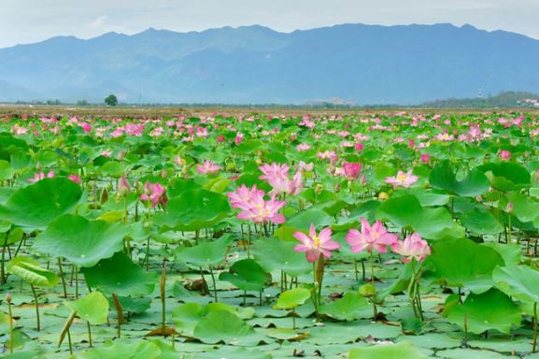

Slide 22
Tập làm văn
Luyện tập tả cảnh
(Cảnh đẹp ở địa phương)
Bài 1: Lập dàn ý miêu tả cảnh đẹp ở địa phương em.

Slide 23
Dàn ý chung tả cảnh đẹp ở địa phương em:
I/Mở bài:
- Giới thiệu cảnh đẹp mà em yêu thích: Cảnh gì? Ở đâu? Lúc nào?
II/ Thân bài:
a) Tả bao quát:
- Màu sắc, mùi vị chung của toàn cảnh, rộng (hẹp) như thế nào?
b) Tả chi tiết:
- Miêu tả cụ thể từng bộ phận của cảnh qua không gian, thời gian, màu sắc, hương vị …..
- Sinh hoạt của con người trong cảnh.
III/ Kết bài:
- Cảm nghĩ của em đối với cảnh đã tả.

Slide 24
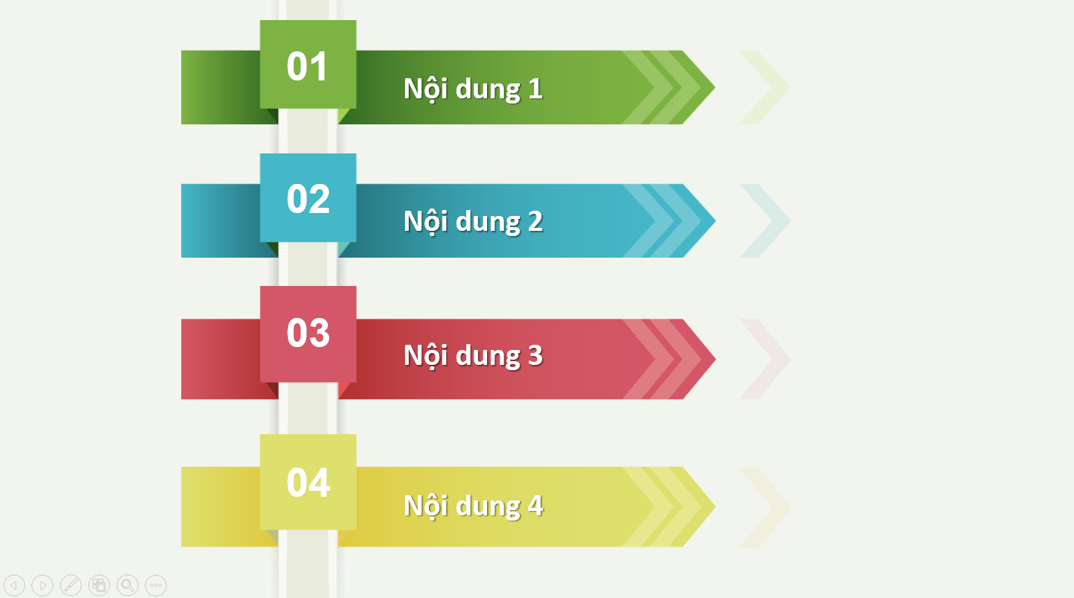
TIÊU CHÍ ĐÁNH GIÁ
Nội dung đảm bảo đúng yêu cầu bài tập.
Dàn ý có đầy đủ 3 phần, cân đối giữa các phần.
Phần thân bài đã rõ cách tả, trình tự các ý hợp lí.
Dàn ý có những phát hiện, cảm nhận riêng.

Slide 25
Tập làm văn
Luyện tập tả cảnh
(Cảnh đẹp ở địa phương)
Bài 2: Dựa theo dàn ý đã lập, hãy viết một đoạn văn miêu tả cảnh đẹp ở địa phương em.

Slide 26
a. Xác định đối tượng miêu tả của đoạn văn.
Tùy từng trường hợp, đối tượng miêu tả của các đoạn trong bài văn có thể được xác định theo một trong những hướng sau:
- Mỗi đoạn tả một phần của cảnh.
- Mỗi đoạn tả một sự biến đổi của cảnh theo thời gian (sáng, trưa, chiều, tối hay theo mùa xuân, hạ, thu, đông, mùa nắng, mùa mưa).

Slide 27
b. Xác định trình tự miêu tả của đoạn văn.
- Mở đoạn: (1-2 câu) nêu ý chính của đoạn.
- Thân đoạn: phát triển ý của đoạn, miêu tả từng chi tiết.
- Kết đoạn: (1-2 câu) nêu cảm nghĩ về cảnh đã miêu tả trong đoạn.

Slide 28
Tập làm văn
Luyện tập tả cảnh
(Cảnh đẹp ở địa phương)
Bài 2: Dựa theo dàn ý đã lập, hãy viết một đoạn văn miêu tả cảnh đẹp ở địa phương em.

Slide 29
Đoạn văn tả cảnh dòng sông
Buổi chiều vội vã đến, những tia nắng đã bắt đầu tắt, mặt trời lùi dần về phía xa. Dòng sông lấp lánh nắng chiều. Nước sông mát rượi trong veo như đã được lọc qua một cái bể lớn nào đó. Những đám mây bồng bềnh trôi, chị gió dạo bước và vui đùa như không biết mệt mỏi. Trên mặt sông, chị lục bình nhẹ nhàng trôi. Thỉnh thoảng, vài con thuyền qua lại, tiếng reo cười vang dậy cả khúc sông. Hoàng hôn dần buông xuống.

Slide 30
TIÊU CHÍ ĐÁNH GIÁ
Đúng yêu cầu về nội dung của bài tập.
Chi tiết, đặc điểm được chọn tả trong đoạn văn tiêu biểu.
Dùng từ ngữ phù hợp, câu có đầy đủ các bộ phận.
Đoạn văn có câu mở đoạn, câu kết đoạn.

Slide 31
Tập làm văn
Luyện tập tả cảnh
(Cảnh đẹp ở địa phương)

Slide 32
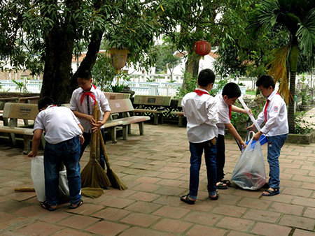

Slide 33
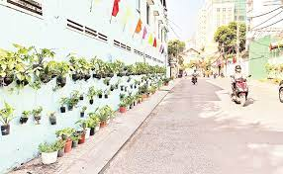

Slide 34
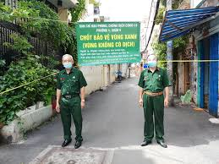

Slide 35
Dặn dò:
- Các em tiếp tục hoàn thành nếu chưa làm xong.
- Chuẩn bị bài: Luyện tập tả cảnh (tiếp theo).

